Slide 1

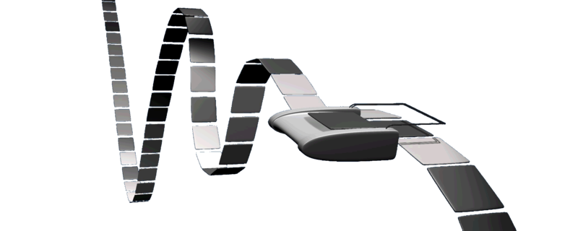
Fundamentos de Ciencias de la Computación
CLASE 7:
M. de Turing, Modular
Y Turing Multi-Cinta
PhD. Rodrigo Torres Avilés

Slide 2

Objetivos para Hoy
Introducción.
Máquinas de Turing
Variaciones de Máquinas de Turing
Notación Modular
Fundamentos de Ciencias de la Computación. PhD Rodrigo Torres Avilés. Fc. de Cs. Empresariales

Slide 3
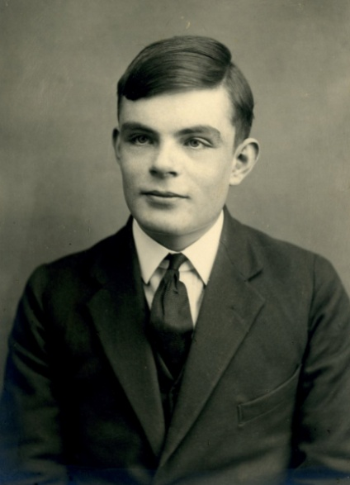
Máquinas de Turing: Historia
Nació en Inglaterra (1912-1954).
Especialidades:
Matemático, lógico, científico de la computación, criptógrafo y filósofo.
Él definió una ‘Máquina Automática’ en 1936.
Posteriormente sería la base del computador.
Fundamentos de Ciencias de la Computación. PhD Rodrigo Torres Avilés. Fc. de Cs. Empresariales

Slide 4
Máquinas de Turing: Esquema
… | 1 | 0 | 1 | 1 | 1 | 0 | 0 | 1 | 0 | 0 | …
… | 1 | 0 | 1 | 1 | 0 | 0 | 0 | 1 | 0 | 0 | …
q
p
1/0/+
q
p
Fundamentos de Ciencias de la Computación. PhD Rodrigo Torres Avilés. Fc. de Cs. Empresariales

Slide 5
Máquinas de Turing: Suma
… | 0 | 0 | 8 | 9 | 9 |  |  |  |  |  | …
… | 0 | 0 | 8 | 9 | 0 |  |  |  |  |  | …
… | 0 | 0 | 8 | 0 | 0 |  |  |  |  |  | …
… | 0 | 0 | 9 | 0 | 0 |  |  |  |  |  | …
q
p
q
q
0/1/0,
1/2/0,
2/3/0,
3/4/0,
4/5/0,
5/6/0,
6/7/0,
7/8/0,
8/9/0
9/0/-
q
p
Fundamentos de Ciencias de la Computación. PhD Rodrigo Torres Avilés. Fc. de Cs. Empresariales

Slide 6

Máquinas de Turing
$M=\{Q,Σ,Λ,q_{0},F,δ\}$.
$Q$ conjunto de estados. Es finito.
$Σ$ conjunto de símbolos. Es finito.
$Λ∉Σ$ símbolo blanco (sea $Γ=$ $Σ∪\{Λ\}$).
$q_{0}∈Q$ estado inicial.
$F⊆Q$ conjunto de estados finales.
$δ⊆Q×Γ→Q×Γ×\{−,0,+\}$ función de transición.
Entrada es dada en una cinta llena de blancos.
Fundamentos de Ciencias de la Computación. PhD Rodrigo Torres Avilés. Fc. de Cs. Empresariales

Slide 7
Reconocimiento y escritura
Al principio, las máquinas se crearon para cálculos.
Chomsky estableció en 1959 la equivalencia entre LRE y las Máquinas de Turing.
En 1958 Chomsky y Miller notaron que los LR son equivalentes a los autómatas finitos.
Chomsky y Schutzenberger en 1963 demostraron que los LLC equivalen a los autómatas con pila.
Por último, en 1964 Kuroda descubre que los LDC son reconocidos por los autómatas linealmente acotados (los veremos más adelante).
Fundamentos de Ciencias de la Computación. PhD Rodrigo Torres Avilés. Fc. de Cs. Empresariales

Slide 8

Actividad
Máquina de Turing que reconoce una palabra palíndroma.
Máquina de Turing que toma como entrada $w$ y entrega $ww$.
Fundamentos de Ciencias de la Computación. PhD Rodrigo Torres Avilés. Fc. de Cs. Empresariales

Slide 9
Variaciones de las Máquinas de Turing
Las máquinas de Turing tienen muchas distintas variaciones, las cuales son todas (computacionalmente) equivalentes.
Cinta solo infinita a la derecha.
Sin símbolo blanco.
Sólo se permite escribir o leer, no ambos a la vez.
Sólo un estado final.
Más de un cabezal.
Multicintas, una cabeza.
Fundamentos de Ciencias de la Computación. PhD Rodrigo Torres Avilés. Fc. de Cs. Empresariales

Slide 10

Máquinas de Turing Multi-Cinta
Diferencias con la máquina tradicional.
$δ: Q×Γ^{k}→Q×Γ^{k}×{\{−,0,+\}}^{k}$.
Básicamente una máquina de muchas cintas, cada una con cabezal apuntando a posiciones distintas.
Por convención, las cintas aparte de la 1 viene vacía.
Existen 2 opciones de convenciones sobre uso de cintas:
Entrada y salida en cinta 1.
Entrada en cinta 1, no se modifica; salida en cinta 2.
Fundamentos de Ciencias de la Computación. PhD Rodrigo Torres Avilés. Fc. de Cs. Empresariales

Slide 11

Ejemplo:
Máquina de Turing que toma como entrada $w$ y entrega $w$ al revés.
Fundamentos de Ciencias de la Computación. PhD Rodrigo Torres Avilés. Fc. de Cs. Empresariales

Slide 12

Máquina de Turing No Determinista
Diferencias con la máquina tradicional.
$δ⊆Q×Γ×Q×Γ×\{−,0,+\}$.
Para una configuración dada, puede tomar más de una opción.
Igual que para los demás autómatas, si la máquina se detiene y además está en un estado en $F$, entonces es aceptada.
Fundamentos de Ciencias de la Computación. PhD Rodrigo Torres Avilés. Fc. de Cs. Empresariales

Slide 13
Ejemplo:
Cualquier ejemplo no determinista de autómata.
Máquina que resuelve SAT.
Fundamentos de Ciencias de la Computación. PhD Rodrigo Torres Avilés. Fc. de Cs. Empresariales

Slide 14

Teorema
Todas las variaciones de Turing son computacionalmente equivalentes.
Si una máquina no determinista demora $t$ pasos en terminar una tarea, su equivalente no determinista le tomará app. $2^{t}$ pasos.
Fundamentos de Ciencias de la Computación. PhD Rodrigo Torres Avilés. Fc. de Cs. Empresariales

Slide 15
Notación Modular
Las máquinas de Turing pueden calcular cualquier cosa… pero pueden ser algo tediosas de ‘programar’.
Por ello usaremos una notación llamada modular.
Fundamentos de Ciencias de la Computación. PhD Rodrigo Torres Avilés. Fc. de Cs. Empresariales

Slide 16

Notación Modular: Básicas
($⊲$): Equivalente a $∀a,δ\left(q_{1},a)=(q_{2},a,−\right)$
($⊳$): Equivalente a $∀a,δ\left(q_{1},a)=(q_{2},a,+\right)$
($b$): Equivalente a $∀a,δ\left(q_{1},a)=(q_{2},b,0\right)$
Fundamentos de Ciencias de la Computación. PhD Rodrigo Torres Avilés. Fc. de Cs. Empresariales

Slide 17




Notación Modular: Útiles
($⊲_{A}$): Mueve a la izquierda hasta encontrar un elemento $A⊆Σ$.
($B_{⊲}$): Borra todo lo que encuentra hasta encontrar un carácter blanco (izquierda).
$$\overline{A}$$
$$\overline{Λ }$$
$$Λ$$
Fundamentos de Ciencias de la Computación. PhD Rodrigo Torres Avilés. Fc. de Cs. Empresariales

Slide 18

Notación Modular: Reglas
La notación $\overline{A}$ se puede usar para conjuntos, tanto como para símbolos.
Si se quiere usar una variable, usaremos letras griegas por convención ($α,β,…$).
Fundamentos de Ciencias de la Computación. PhD Rodrigo Torres Avilés. Fc. de Cs. Empresariales

Slide 19
Actividad
Elija una máquina de las anteriores, y escríbala en notación modular.
Fundamentos de Ciencias de la Computación. PhD Rodrigo Torres Avilés. Fc. de Cs. Empresariales

Slide 20
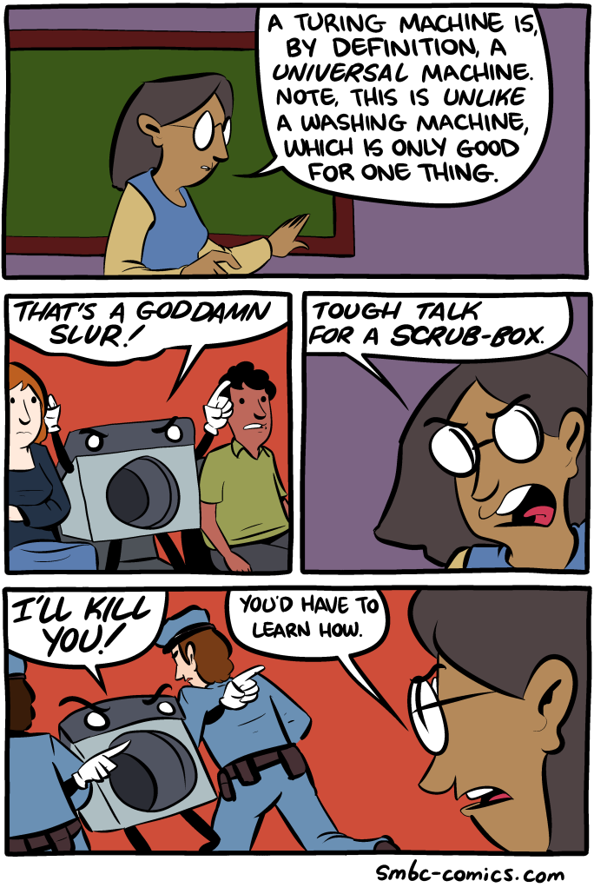
Meme de la clase:
Fundamentos de Ciencias de la Computación. PhD Rodrigo Torres Avilés. Fc. de Cs. Empresariales

